Slide 1


나라 시대
소속 일본어일본학과
작성자 김형진
이 문서는 나눔글꼴로 작성되었습니다. 설치하기

Slide 2



1. 나라시대의 문화적 특징
목차
2.의복문화
3.식문화
4.주거문화
5.역사서
6.만요슈
7.불교문화
2

Slide 3
나라 시대의 문화적 특징
○ 율령제 등의 정치제도 확립
↓
중앙 집권적 체제
○ 귀족적, 불교적
○ 당풍
○ 대외교류 활발
율령제: 중국에서 만들어져 동아시아 문화권의 국가들로 확산된법
3

Slide 4
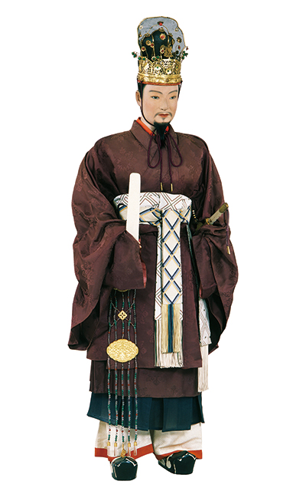
의복문화
○당나라 풍의 복식과 염색
○율령제
○예복, 조복, 제복
문관 조복
4

Slide 5
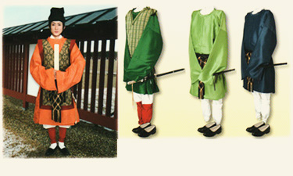
의복문화
무관 조복
5

Slide 6
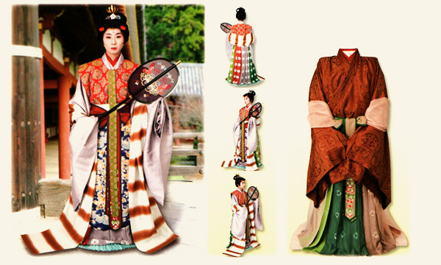
의복문화
궁녀 예복
6

Slide 7
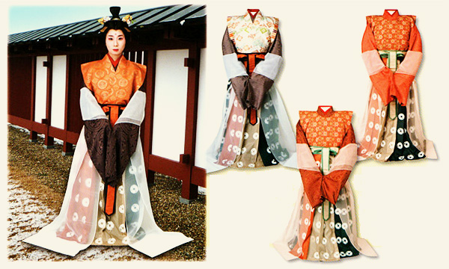
의복문화
궁녀 조복
7

Slide 8

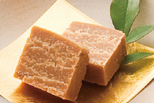


식생활
8

Slide 9
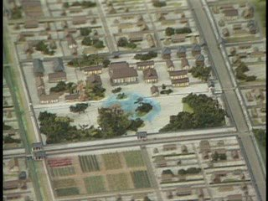
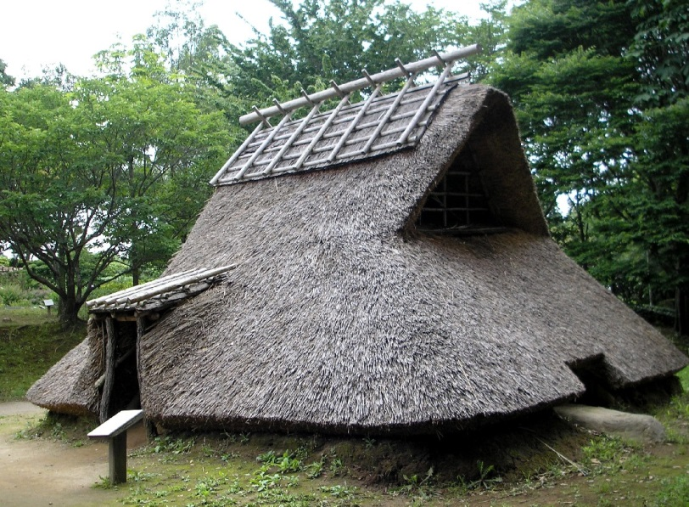
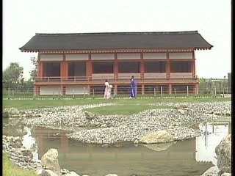
주거문화
수혈식 주거
귀족의 저택
9

Slide 10
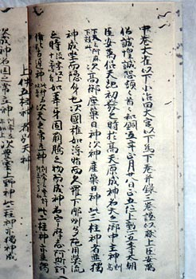
역사서
○ 712년 편찬
○ 신화적 기원~기원후 500년경
○황실 계보자료
○8세기 일본어 발음을
한자를 차용해서 표기
고사기
10

Slide 11
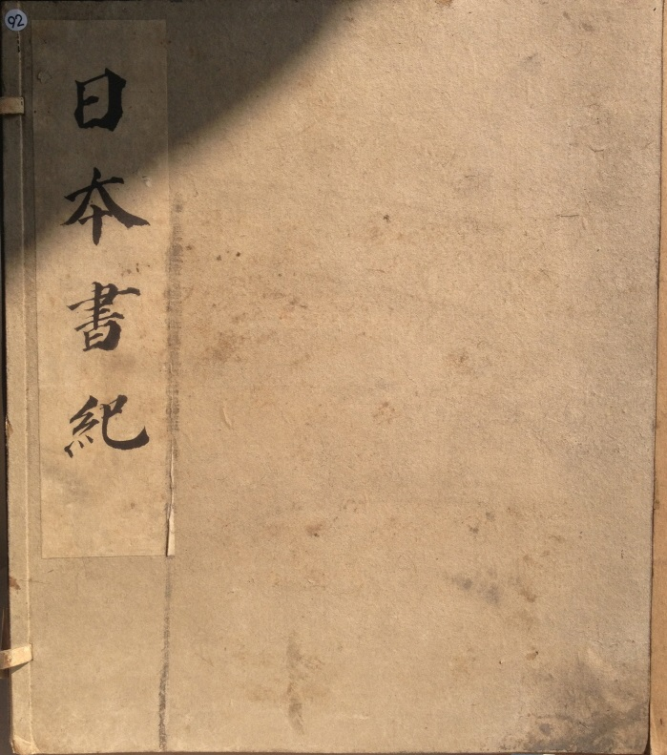
역사서
○720년 편찬
○887년 까지의 역사
○한문으로 기록
○육국서의 첫 번째 역사서
일본서기
11

Slide 12
역사서
○고사기와 일본서기
- 일본신화의 주된 보고
-수록된 일본 신화는 고대가요, 전설, 종교의례 등에서 기원
-천황가의 통치 정당성
12

Slide 13
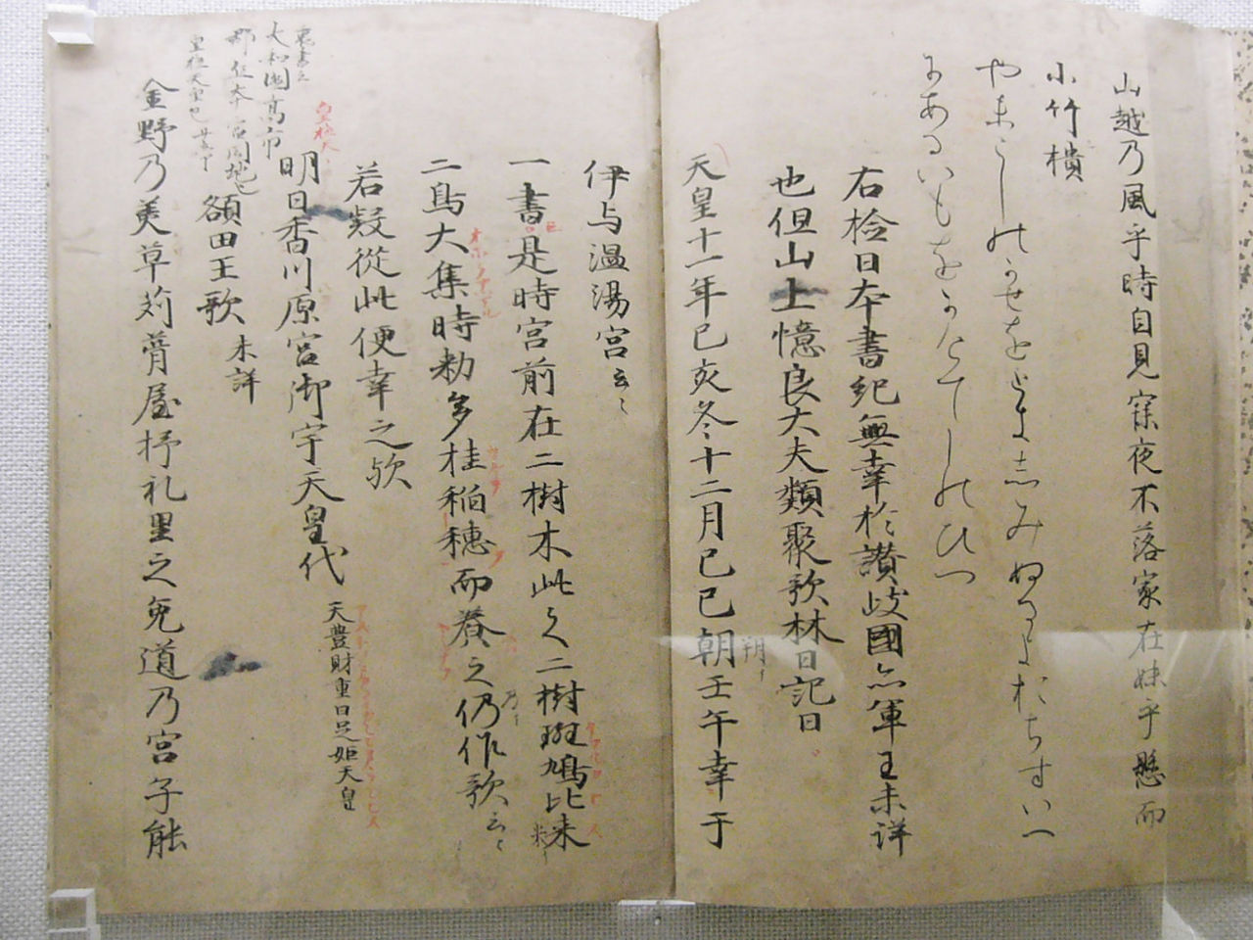
만요슈
○고대 일본의 가집
○신분구분 없이 모음
○대략 4500여 곡
○만요가나로 쓰여짐
만요가나: 고대 일본어에서 한자를 차용해 한자의 음과 뜻을 빌려 당대 일본어를 표기하는 방식
13

Slide 14
불교문화
○덴표시대
-쇼무 천황
-국가진호, 국가불교화
-도다이지, 국분사 및 국분니사
-과중한 조세부담
-중앙집권제의 약화와 국가경영의 후퇴를 조장
국가진호: 정부가 불교를 이용하여 내정의 안정을 도모하고자 하는 정책
14

Slide 15
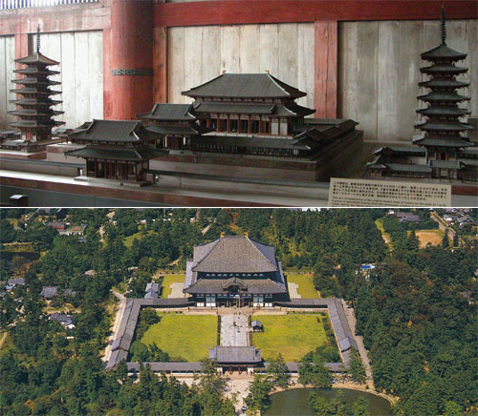
불교문화
도다이지
https://www.youtube.com/watch?v=PPeYLnbGjRM
15

Slide 16
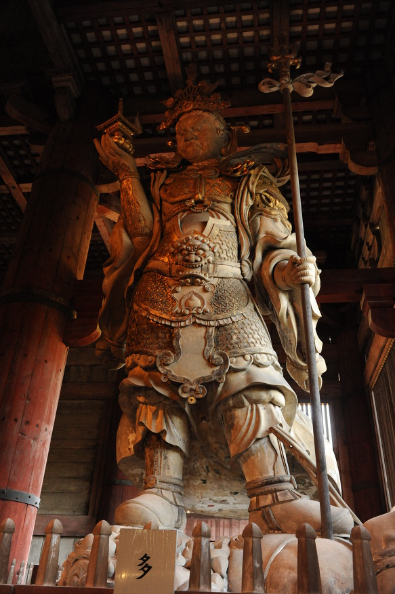
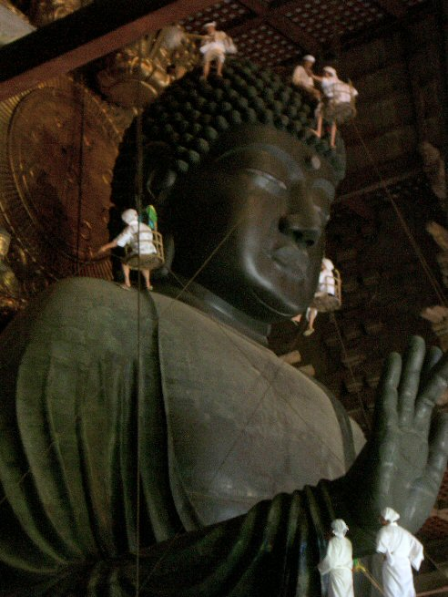
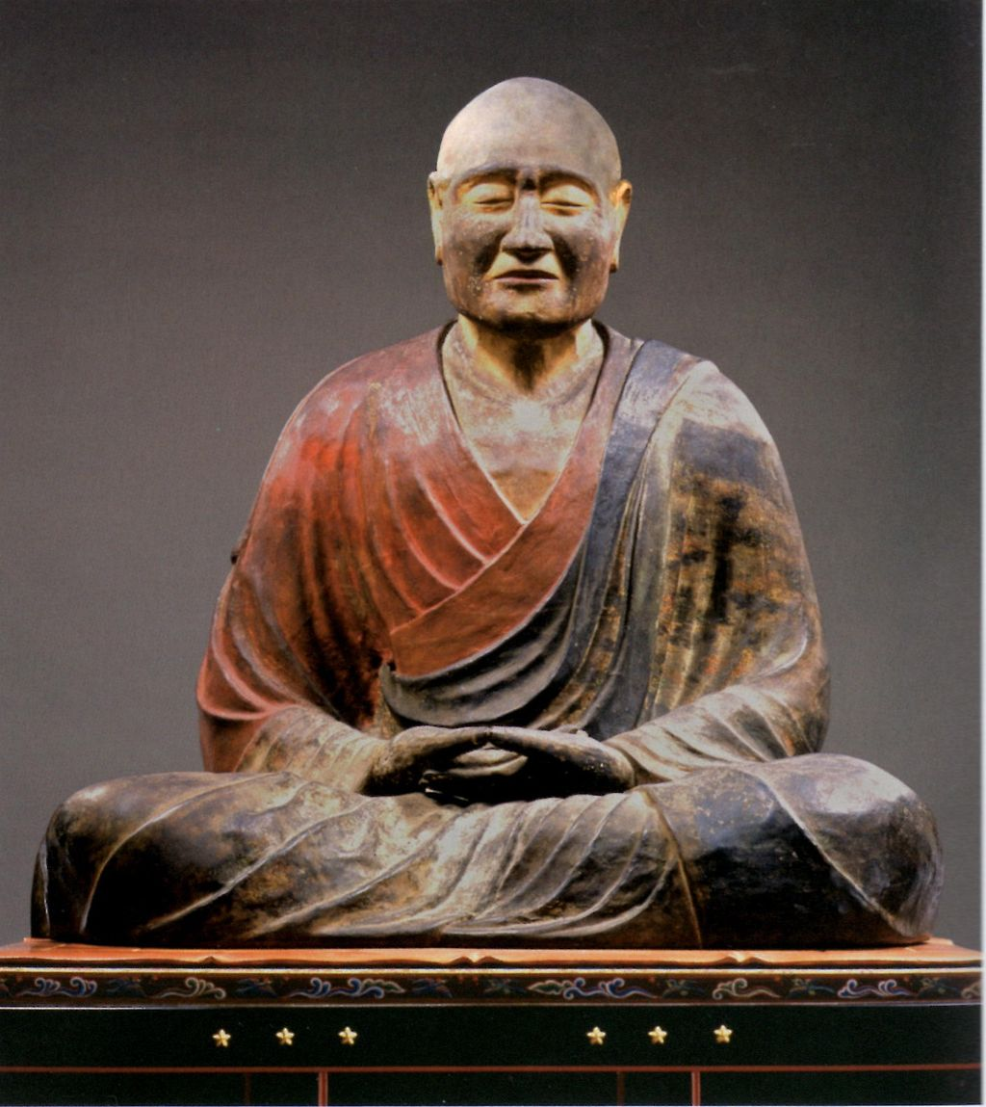
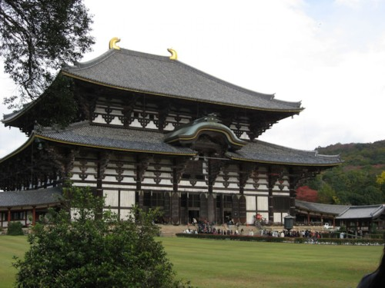
불교문화
○세계 최대의 목조건물
○세계 최대의 청동 불상
○옻칠기법
도다이지 다이부츠덴
https://www.youtube.com/watch?v=1FFdeAjM0L4
16

Slide 17
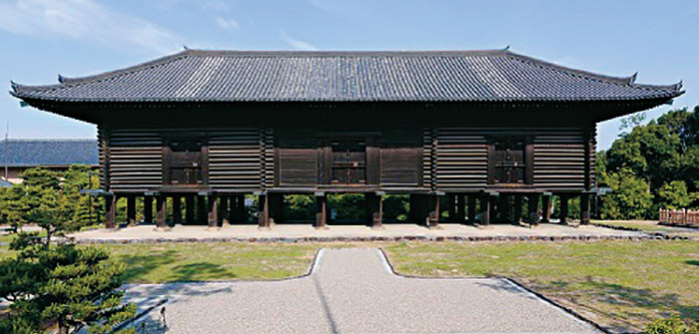
불교문화
○쇼소인
- 8세기부터 예술품을 보관
- 특수한 건축양식
- 중국, 한반도뿐만 아니라
중앙아시아, 인도, 페르시아
그리스, 로마 등의
예술품도 보관
17

Slide 18

감사합니다.
이 문서는 나눔글꼴로 작성되었습니다. 설치하기

